Slide 1
BAFTA
Alejandro Segarra Chacón
Óscar Maya Jiménez
David Casiano Flores
Facultad de Informática

Slide 2
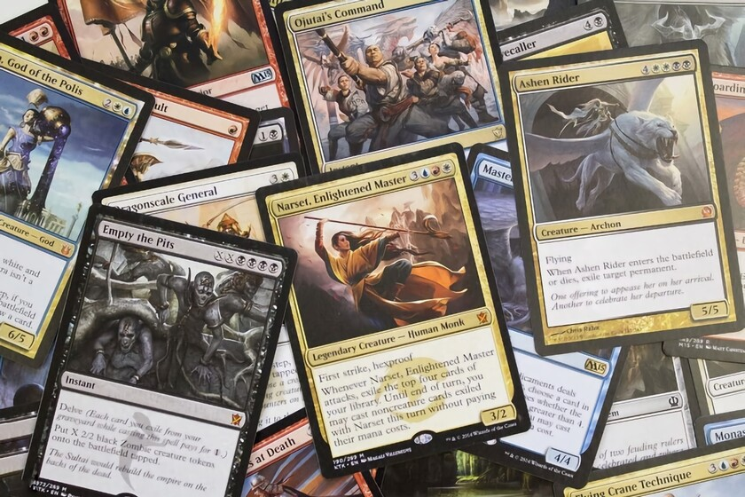


Idea general

Slide 3

Objetivos de este hito

Slide 4
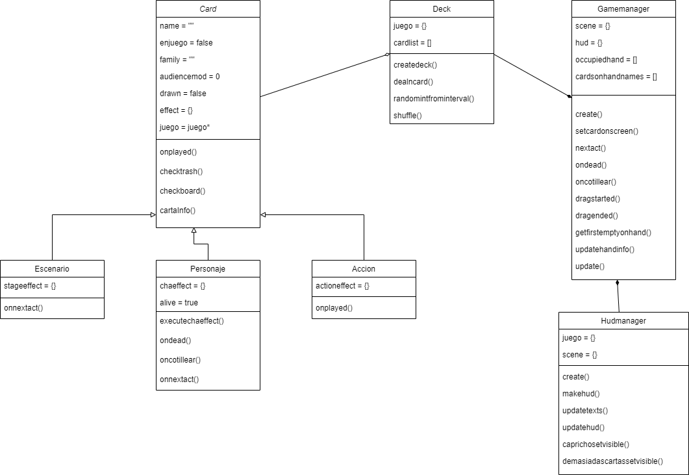

Slide 5


¿Qué fue bien y qué mal?

Slide 6
https://asegar01.github.io/BAFTA/

